Slide 1
哈工大计算学部2025年春季学期 《软件工程》Project 第2轮 检查汇报
小组成员：刘子康、梅朗潇、郄东昕
2025年6月20日

Slide 2
选题与分组
题 目 | 美味食堂
班 号 | 2203601
姓名 | 学号 | 联系方式 | 组长/组员
梅朗潇 | 2022113404 | 2022113404@stu.hit.edu.cn | 组长
刘子康 | 2022113416 | 2022113416@stu.hit.edu.cn | 组员
郄东昕 | 2022112040 | 2022112040@stu.hit.edu.cn | 组员
项目Github地址 | https://github.com/Ryougi04/canteen-system
指导教师 | 徐汉川

Slide 3
对题目的理解
用户类型与角色权限:
系统主要面向两类用户：
用户角色 | 权限说明
🎓 学生/教职工（普通用户） | 浏览食堂信息、每日菜单、提交菜品评价、预约包间、查看营养建议。
👨‍🍳 食堂人员（管理用户） | 发布/编辑每日菜单、查看并分析学生反馈、管理包间预约、调整菜品供应、后台权限配置等。

Slide 4
对题目的理解
系统核心功能需求
1. 信息发布功能
浏览各食堂基本信息（位置、图片、主营菜色、营业时间等）；
查看每日菜单，包含菜品名称、图片、价格等；
2. 用户互动功能
学生可对菜品进行点赞、评分、评论；
根据评价反馈自动形成排行榜或推荐列表，可供食堂参考下架或保留菜品。
3. 预约服务功能
提供包间/宴会预约；
提交定制要求，预约时间与人数；食堂后台进行订单管理。
4. 健康饮食功能
根据学生输入的标签或历史偏好提供饮食建议；
展示每道菜的营养成分（如脂肪、蛋白质、过敏源提示）；
5. 权限与安全
登录鉴权（用户名/密码）；
权限路由控制（学生用户不能发布菜单）；
后台管理功能需权限认证。

Slide 5
功能清单
1. 🏫 食堂信息浏览（编号：1）
• 功能描述：展示各食堂的基本信息，包括位置、照片、主营菜品、营业时间等。
2. 📅 查看每日菜单（编号：2）
• 功能描述：每个食堂每日每餐的菜单信息，包括菜品名称、图片、价格、热量、营养成分、过敏原信息等。
3. 🗳 菜品评价系统（编号：3）
• 功能描述：学生可以对菜品进行点赞、评分和评论。
4. 🔍 学生反馈分析（编号：4）
• 功能描述：食堂管理者查看学生评论和统计图，分析菜品受欢迎程度。

Slide 6
功能清单
5. 🎉 包间与宴会预约（编号：5）
• 功能描述：学生可在线预约包间，提交定制要求（如生日宴）
6. 🛠 包间预约管理（编号：6）
• 功能描述：管理人员后台处理预约申请，查看时间冲突与安排表。
7. 🍽 健康饮食建议（编号：7）
• 功能描述：系统提供营养搭配建议，个性化推荐健康菜品。
8. 🧑‍💼 用户权限管理（编号：8）
• 功能描述：系统根据身份自动分配功能权限（如学生、食堂人员、管理员）。

Slide 7
功能清单
9. 🤖 智能菜单推荐（编号：9）*
• 功能描述：基于历史评价记录智能推荐菜品组合。
10. 💳 余额提醒与充值跳转（编号：10）
• 功能描述：当饭卡余额不足时提示并引导跳转充值系统。
11. 🏆 菜品排行榜展示（编号：11）
• 功能描述：展示当天点赞数或评分最高的菜品排行榜。
12. 📈 菜品统计图表分析（编号：12）
• 功能描述：展示每周菜品评价分布等统计图。
13. 📉 食堂调度与采购优化（编号：13）
• 功能描述：根据就餐数据自动优化人员调度与食材采购计划。

Slide 8
非功能需求
1. 性能需求（Performance）
内容：
•系统首页、菜单查询、评价提交等操作响应时间应 ≤ 1 秒；
•并发用户量支持不少于 50 人在线使用；
•菜单页面加载图片总时间 ≤ 3 秒（在正常网络下）；
•支持高峰时段（如午饭前）页面不卡顿、数据不丢失。
原因：
•学生使用系统多集中在早中晚饭前，需保证响应快、不崩溃；
•提升系统流畅性与可用性，增强用户体验。

Slide 9
非功能需求
2. 可用性（Usability）
内容：
•UI简洁、结构清晰，适配移动端浏览（“掌上食堂”）；
•所有核心操作 ≤ 3 步完成（如查菜单、下预定、评价）；
•支持表单校验、错误提示与提示引导；
•提供图标、颜色区分各模块，降低使用学习成本。
原因：
•用户以学生为主，操作频次高，界面应直观、易上手；
•增强访问与使用的便利性，提高接受度与满意度。

Slide 10
非功能需求
3. 可靠性与安全性（Reliability&safety）
内容：
•正常使用下 99% 的时间可用（即系统稳定无故障）；
•登录状态需保持一段时间（如2小时内无操作自动退出）；
•断网时保留输入数据（如评价未提交提示保留草稿）。
•登录系统采用前端本地 token + 后端校验机制；
•权限控制区分普通用户与管理员（不可越权访问）；
原因：
•避免因系统崩溃影响学生点餐体验；
•确保关键数据不易丢失，提升系统稳定感与信任度。
•保证用户数据隐私，防止恶意攻击。

Slide 11
非功能需求
4. 可维护性与可扩展性（Maintainability&Scalability）
内容：
•系统采用模块化结构（如：菜单模块、评价模块、权限模块）；
•所有核心业务逻辑通过接口或服务封装，便于后续维护；
•后端结构支持服务拆分（如评价、预约、菜品服务分离）
原因：
•后期如需添加新功能（如AI推荐）或修复bug，维护成本低；
•方便食堂管理人员快速发现并定位问题。
•使系统具有长期迭代性和推广潜力；

Slide 12
非功能需求
5.部署与可恢复性（Deployability & Recoverability）
内容：
•系统支持一键打包部署（基于 Node.js + Vite）；
•系统配置定期备份（如菜单、评价、预约数据）；
•出现故障可在5分钟内通过热重启或备份恢复上线。
原因：
•确保食堂系统运行不中断，减少人工维护成本；
•在临近就餐高峰时段能快速恢复是关键。

Slide 13
系统开发技术
编程语言
前端 JavaScript/HTML/CSS 基于Vue 3框架开发
后端 Java (JDK 17+) 使用Spring Boot 2.7框架
数据库 PostgreSQL PostgreSQL专属语法优化
开发环境
组件 | 工具链
前端开发 | Node.js v16+ + VSCode(Vue-Official插件) + Chrome开发者工具
后端开发 | IntelliJ IDEA + Maven + Postman
数据库开发 | pgAdmin4
协同工具 | Git

Slide 14
系统开发技术
运行环境
环境 | 要求
前端运行 | 现代浏览器(Chrome/Firefox/Edge/Safari) + Nginx(生产环境)
后端运行 | JRE 17+ + Tomcat 9+/Undertow + Redis(会话缓存)
数据库运行 | PostgreSQL 14+

Slide 15
系统开发技术
开发技术：
前端核心：
Vue 3 Composition API
Vite构建工具
Axios HTTP客户端
Pinia状态管理
Vue Router路由系统
后端核心：
Spring Boot Starter全家桶
Spring Security + JWT
MyBatis-Plus/JPA
QueryDSL动态查询
Redis缓存
数据库特色：
PostgreSQL高级特性：
JSONB类型存储
窗口函数分析

Slide 16
团队分工
郄东昕：
编写用户故事，整合设计功能，搭建前端基础框架，搭建Git平台
梅朗潇：
制定开发计划，设计程序原型，搭建前端框架，负责大模型API接入
刘子康：
设计并搭建后端框架，设计并搭建数据库框架，代码测试

Slide 17
开发进度计划
第11周（5.7-5.11）：
确定开发所需技术栈，搭建基本框架；
配置项目开发环境，创建 Git 仓库；
第12周（5.12-5.18）：
完成用户故事1-2、5；
实现食堂信息浏览及菜品的查看和预览功能；
第13周（5.19-5.25）：
完成用户故事3-4、7-8；
实现菜品评价与反馈，以及包间预约功能；

Slide 18
开发进度计划
第14周（5.26-6.1）：
完成用户故事9、13-14及其他收尾工作；
实现饮食建议获取和菜品排行榜功能，第一次迭代任务全部完成；
第15周（6.2-6.8）：
完成用户故事6、10；
实现菜品预定和用户权限边界管理功能；
第16周（6.9-6.15）：
完成用户故事11-12；
实现菜单智能推荐和查看菜品营养成分功能；
第17周（6.10-6.18）：
完成用户故事15-16及其他收尾工作；
实现菜品统计图表展示和优化食堂调度计划功能；

Slide 19
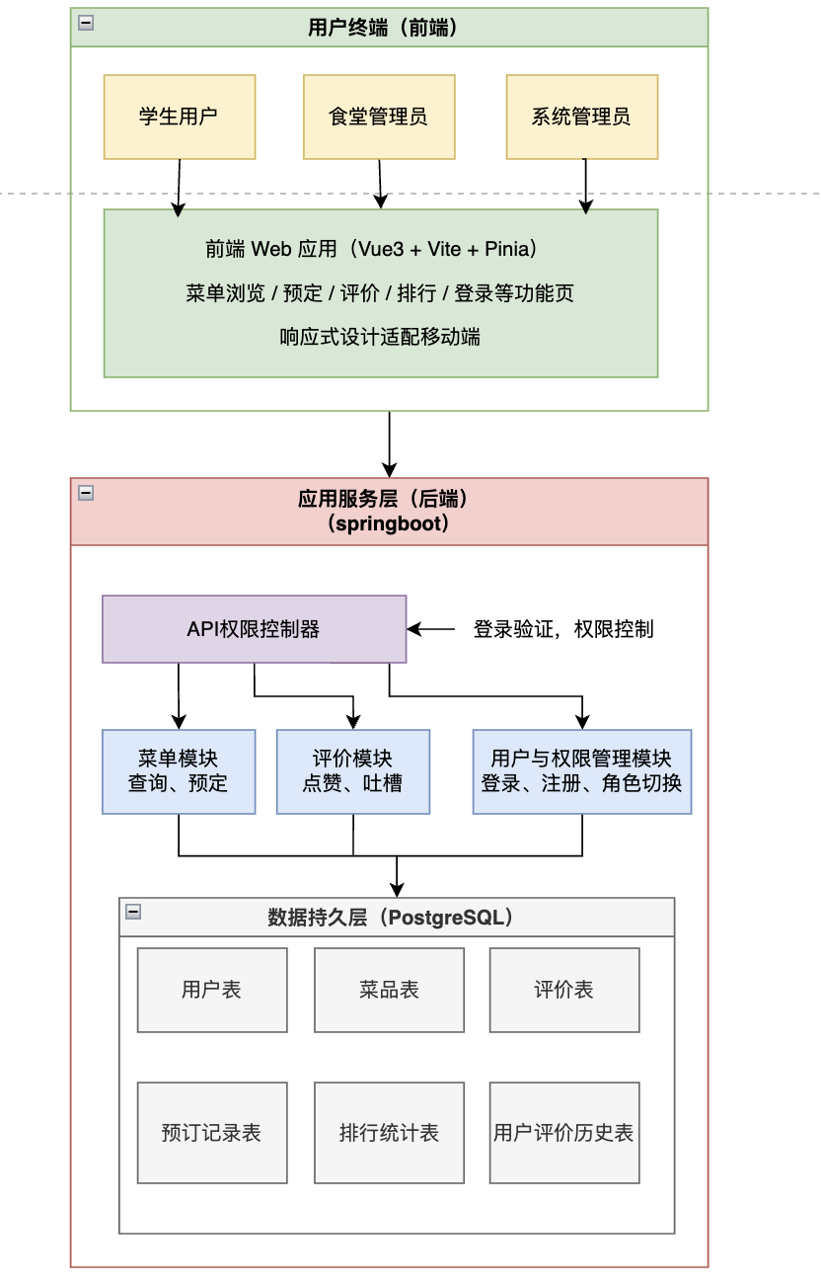
系统的体系结构构思
如图所示，本项目采用标准的B/S架构。

Slide 20
类设计
边界类（学生端）：
类名（中文） | 类名（英文） | 类的作用概述
登录界面 | LoginView | 登录界面，处理用户登录操作。
学生端主页界面 | HomeView | 主页界面，展示学生端所有功能入口。
食堂列表界面 | CanteenListView | 食堂列表展示页，供用户浏览。
食堂详情界面 | CanteenDetailView | 展示各个食堂的详情，如营业时间、菜品特色等。
每日菜单界面 | DailyMenuView | 每日菜单浏览页面，展示菜单详情，可在此页面预定菜品。
菜品详情与评论界面 | DishCommentView | 菜品详情页面，展示图片、成分、评价等，并可以在此页面对菜品进行评价
包间预约界面 | RoomReserveView | 包间预约界面，提供预约输入表单。
排行榜界面 | DishRankingView | 展示所有菜品及其评分的排行榜。
营养建议界面 | NutritionAdviceView | 营养建议界面，接入大模型，提供个性化饮食建议。
个人中心界面 | ProfileView | 用户个人信息展示与设置界面，可查看包间和菜品预定记录。

Slide 21
类设计
边界类（管理端）：
类名（中文） | 类名（英文） | 类的作用概述
管理端主页界面 | AdminView | 主页界面，展示管理端所有功能入口。
菜品总览界面 | DishOverview | 展示所有菜品及其预订人数，可在此页面添加供应菜品。
菜品管理界面 | DishManageView | 菜品详情页面，可在此修改菜品图片、名称、描述，删除用户评论。
菜单管理界面 | MenuManageView | 每日菜单管理页面，展示菜单详情，可在此上/下架菜品和修改菜品价格。
包间预约管理界面 | PrivateRoomView | 展示所有用户的包间预约信息。

Slide 22
类设计
控制类：
类名（中文） | 类名（英文） | 类的作用概述
用户控制类 | UserController | 提供用户的信息获取与密码修改接口。
食堂信息控制类 | CanteenController | 提供食堂信息的增删改查接口。
菜品控制类 | DishController | 提供菜品的增删改查、评分更新和上/下架菜单的接口，以及菜品预订的提交、取消与记录查询接口。
评价控制类 | CommentController | 提供菜品评论的查询、提交与删除接口。
包间预约控制类 | PrivateRoomController | 提供包间预约请求的提交与查询接口。
营养建议控制类 | ChatController | 调用大模型,生成健康饮食建议。
数据总览控制类 | OverviewController | 提供菜品、菜单和包间数据的查询接口。

Slide 23
类设计
实体类：
类名（中文） | 类名（英文） | 类的作用概述
用户 | User | 表示普通用户/管理员，包含用户名、密码、学工号、姓名、联系方式、头像、权限等属性。
食堂 | Canteen | 表示一个食堂，包括名称、位置、主营菜色、营业时间、封面图片等信息。
菜品 | Dish | 表示一个菜品，包括名称、价格、描述、类别（早/午/晚餐）、所属食堂和楼层、是否供应、评分、预订人数等信息。
菜品预订 | DishBooking | 表示菜品预订记录，包括用户名、日期、菜品id和食堂id、菜品类别等信息。
评价 | Comment | 表示学生对菜品的评价，包含评分、内容、时间戳、关联菜品和用户等信息。
包间预约 | PrivateRoom | 表示包间预约记录，包含预约人、时间段、场地类型、预约时间、联系电话等信息。
营养建议 | ChatRequest | 类型为 String，用于接收与大模型聊天请求中的消息内容。
总览数据 | Overview | 表示一条数据信息，包括数据名称及其数值。

Slide 24
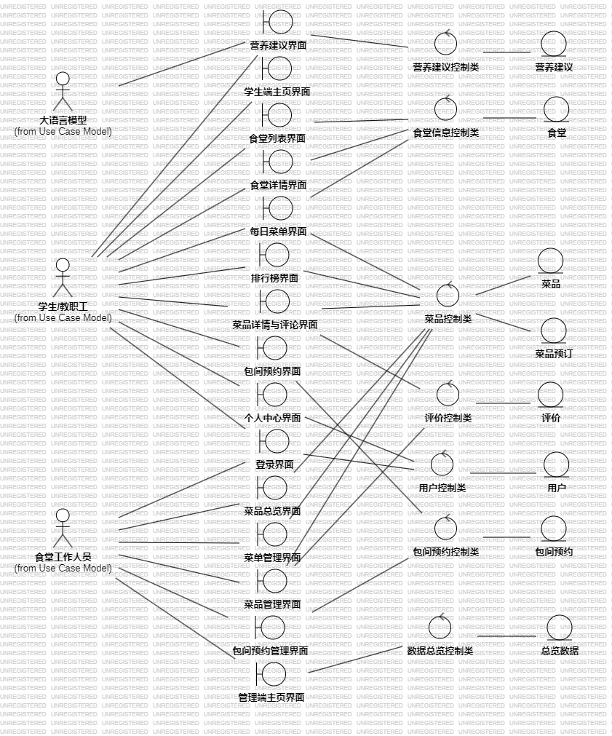
类设计
分析类图：

Slide 25
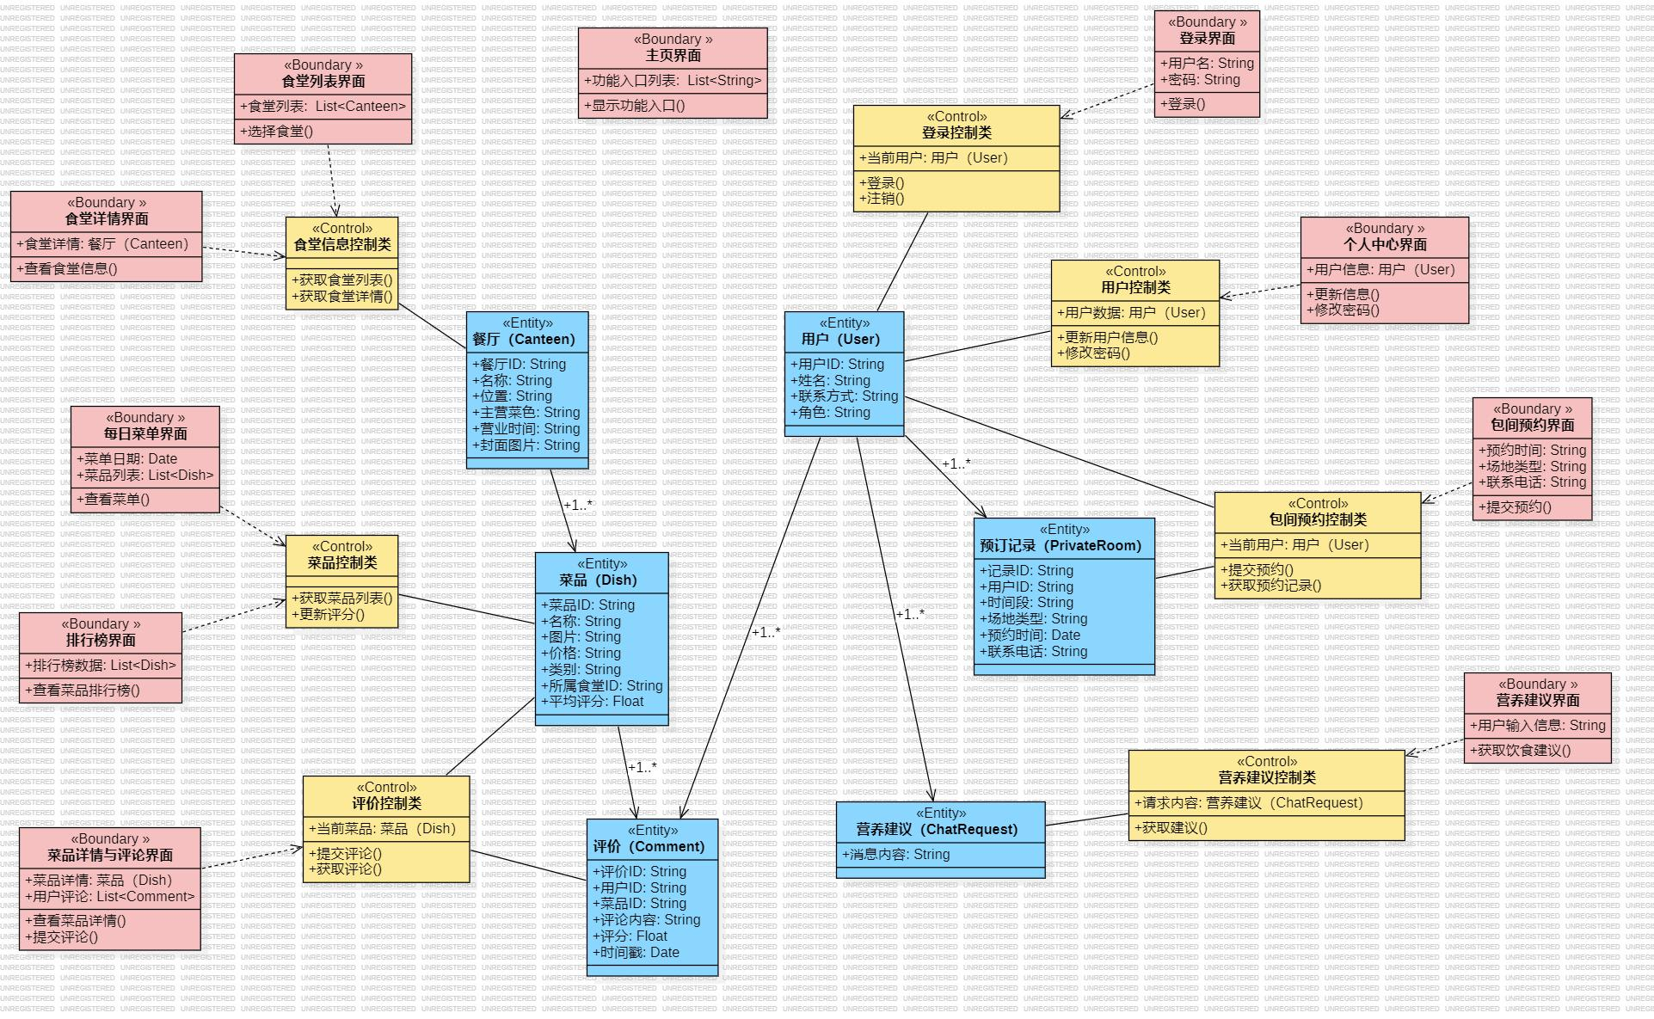
类设计
领域类图：

Slide 26
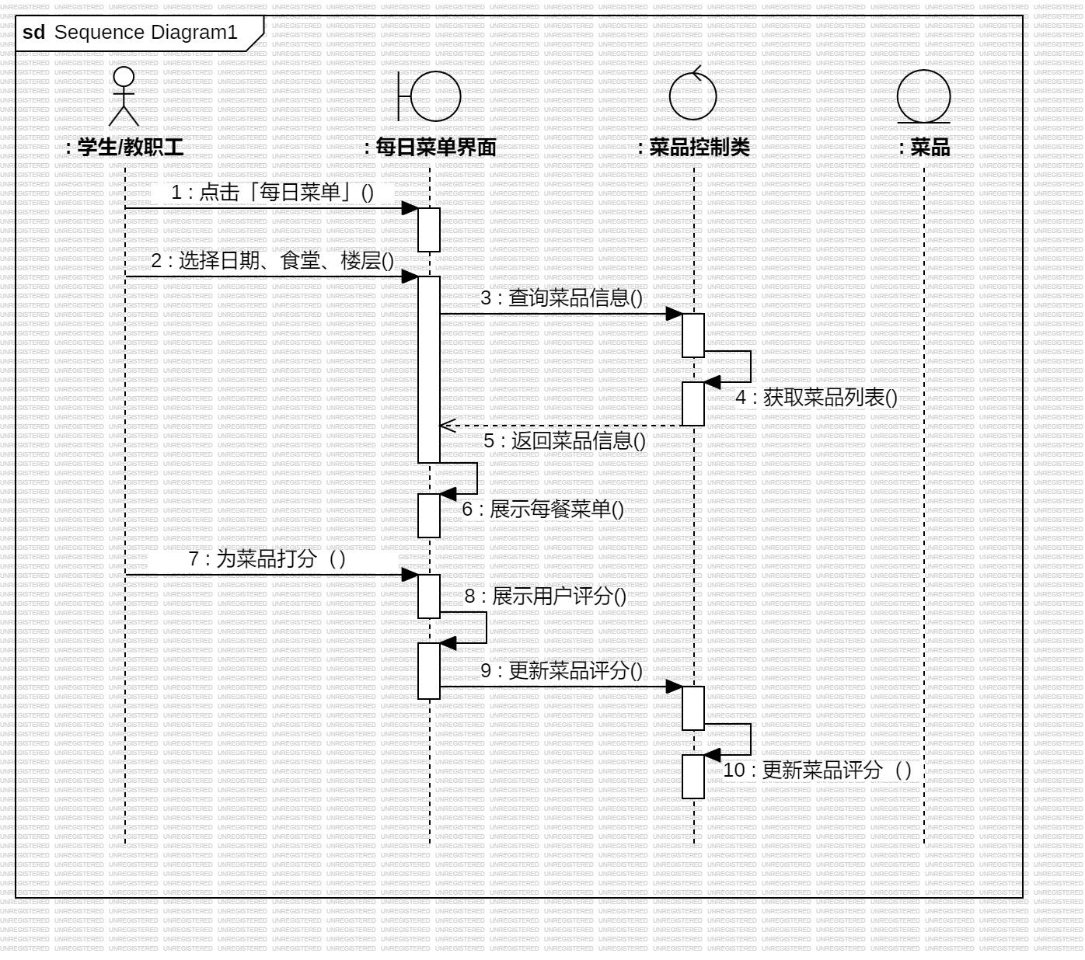
类设计
时序图：
查看每日菜单

Slide 27
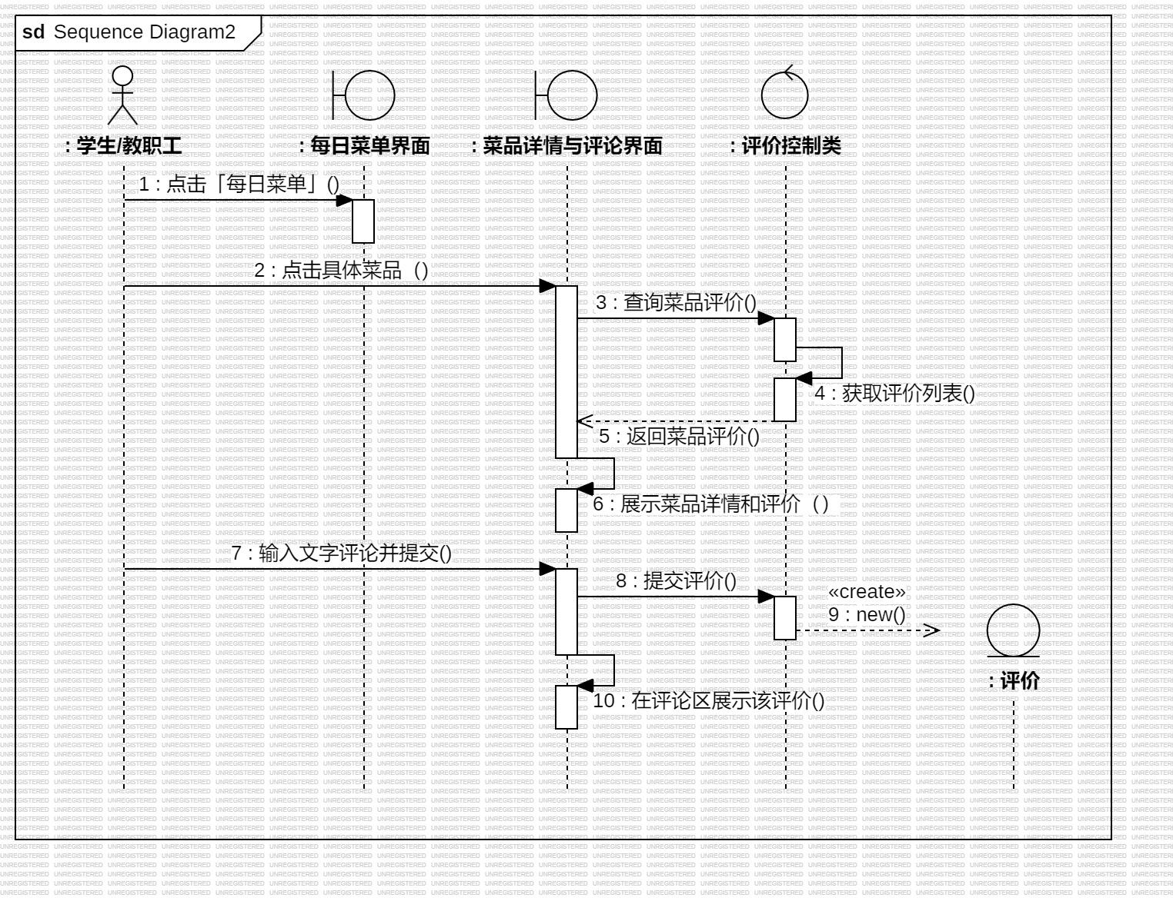
类设计
时序图：
评价菜品

Slide 28
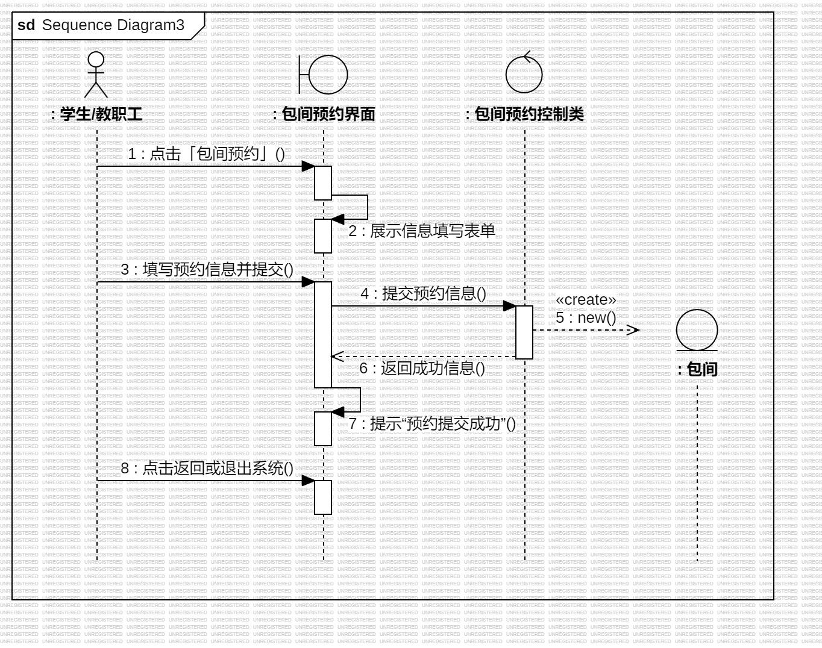
类设计
时序图：
预约包间

Slide 29
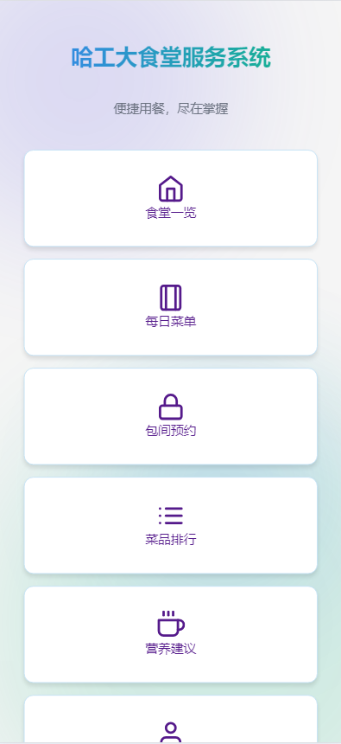
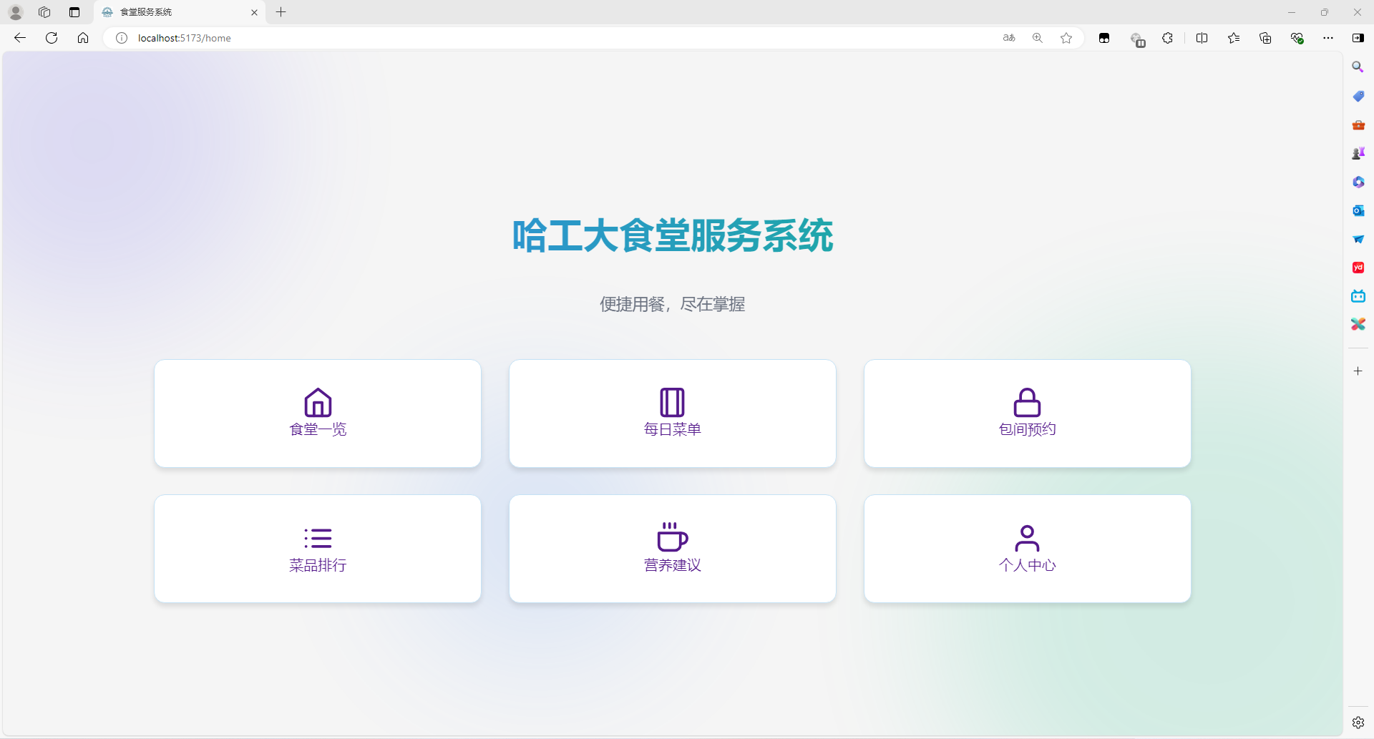
Project第二轮成果
学生端主界面

Slide 30
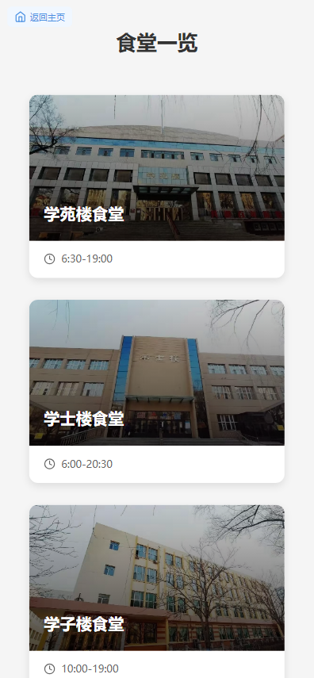
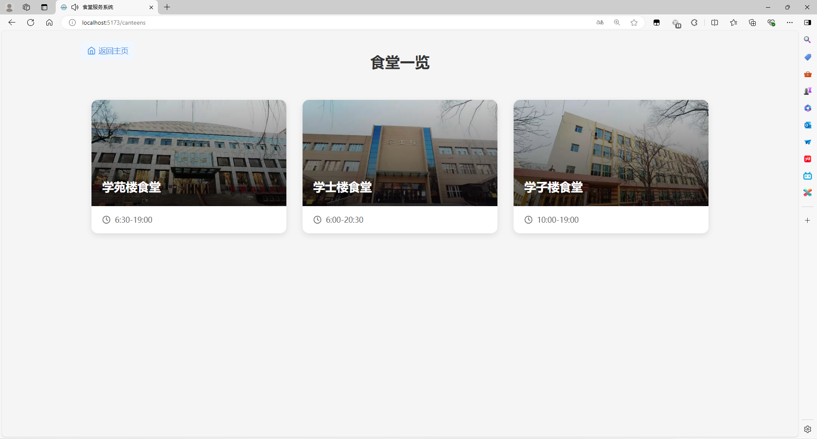
Project第二轮成果
食堂信息浏览

Slide 31
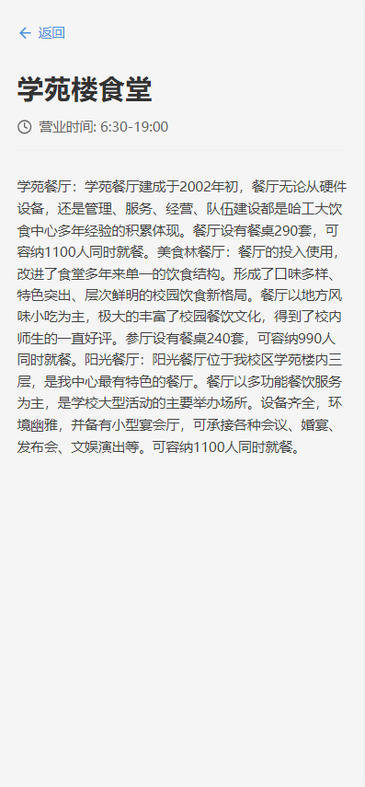
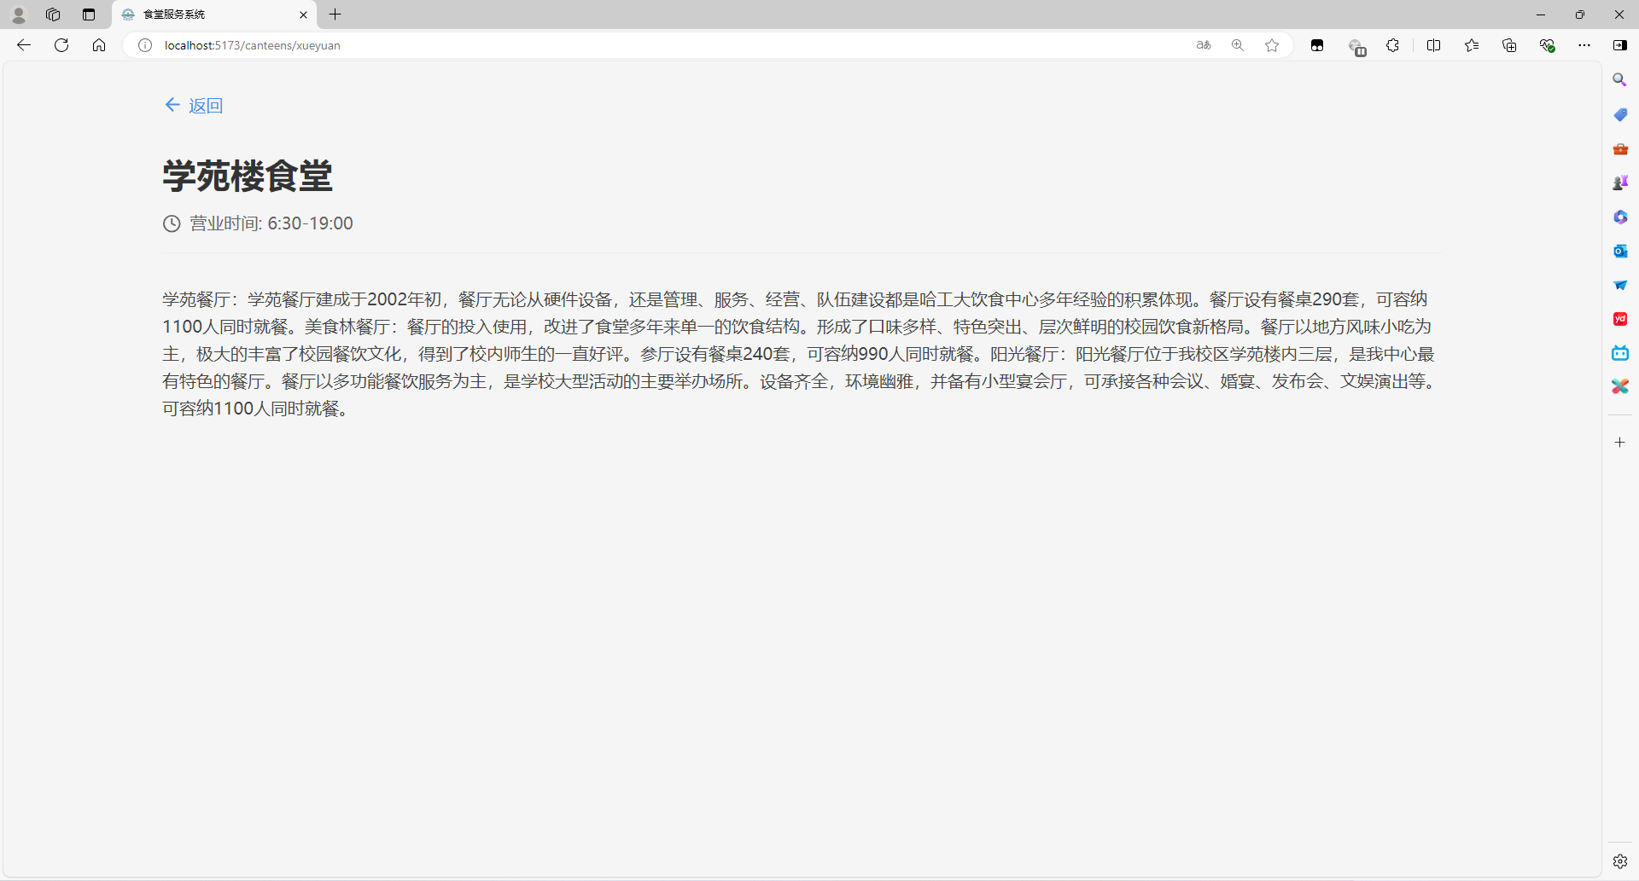
Project第二轮成果
食堂详细信息

Slide 32
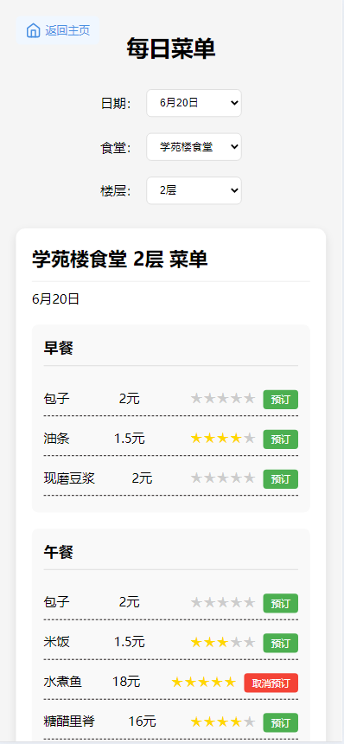
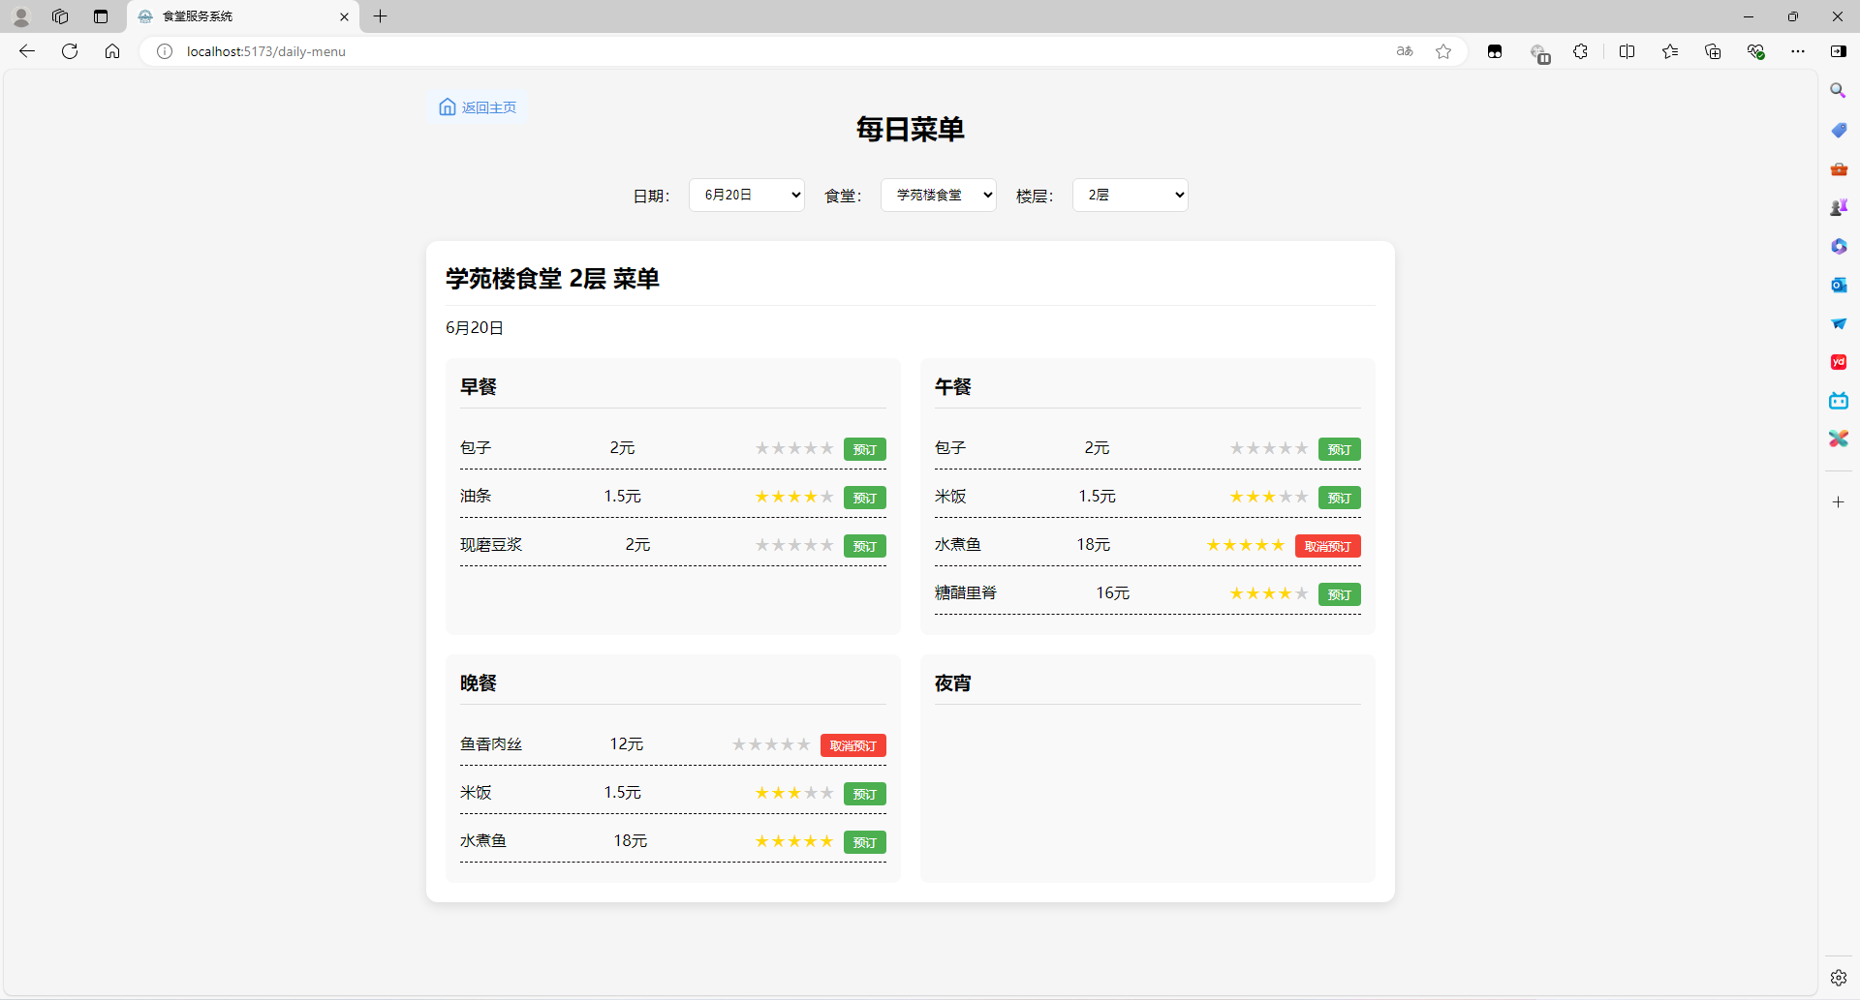
Project第二轮成果
每日菜单：菜品评分和预订

Slide 33
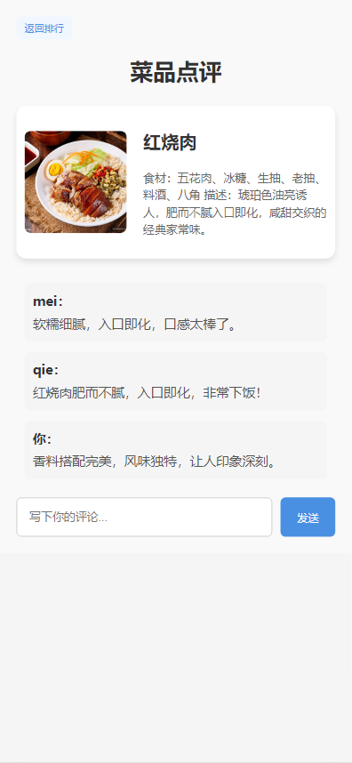
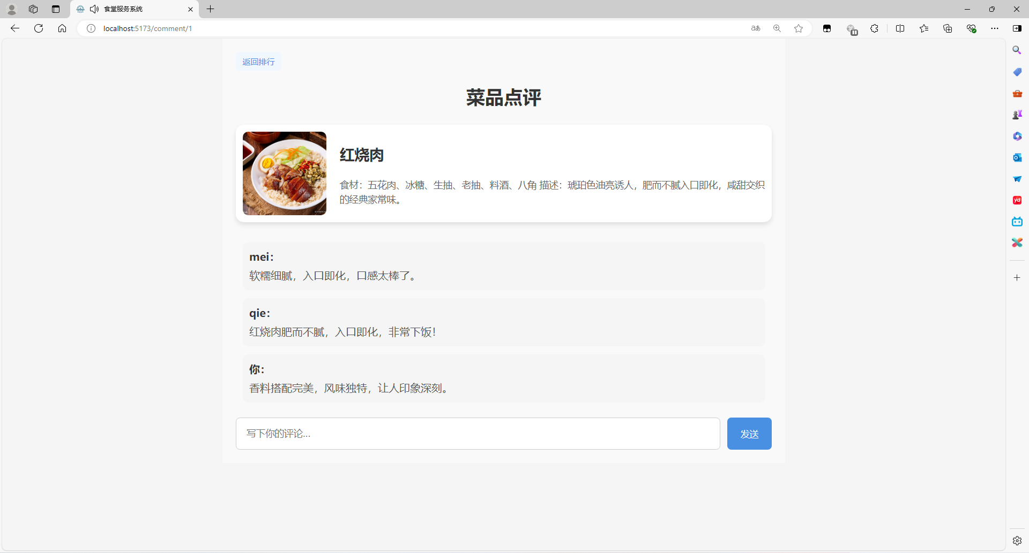
Project第二轮成果
菜品详情与评价页

Slide 34
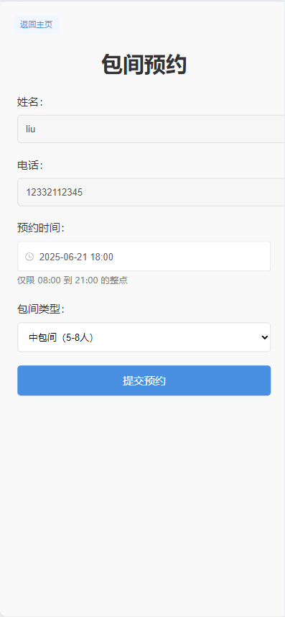
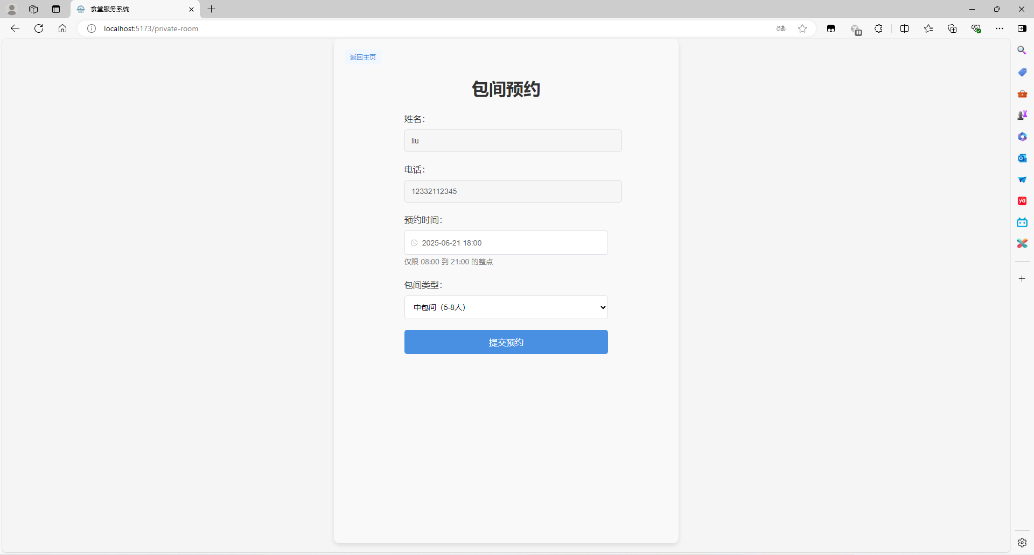
Project第二轮成果
包间预约

Slide 35
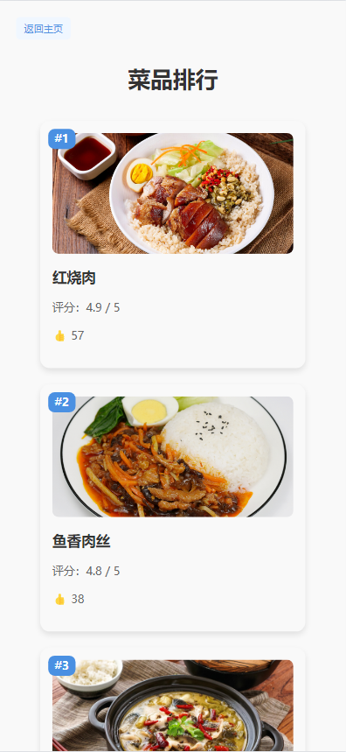
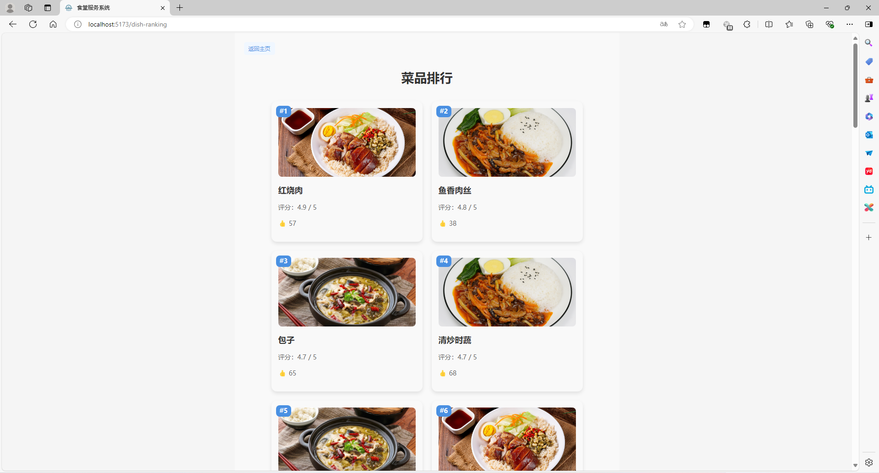
Project第二轮成果
菜品排行榜（评分降序）

Slide 36
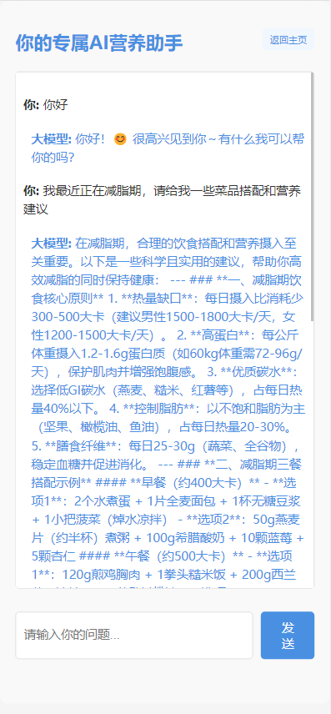
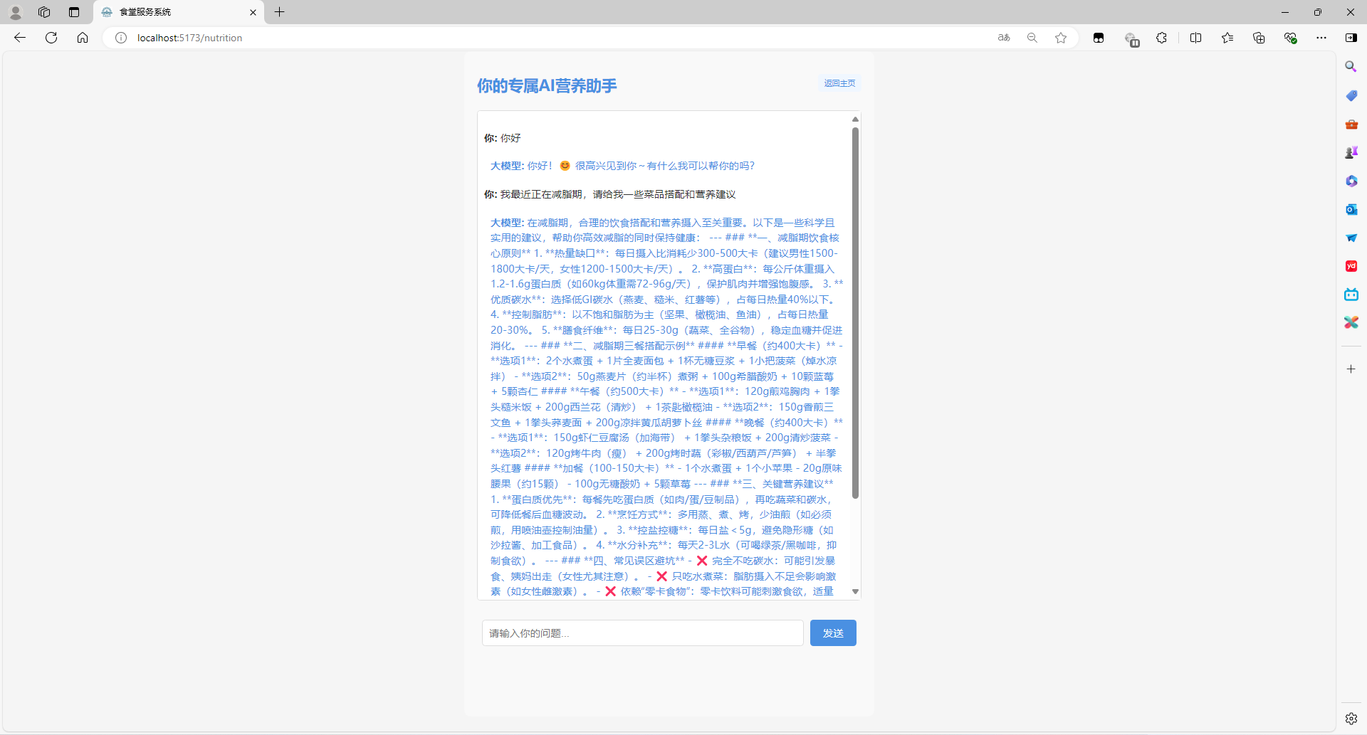
Project第二轮成果
营养建议

Slide 37
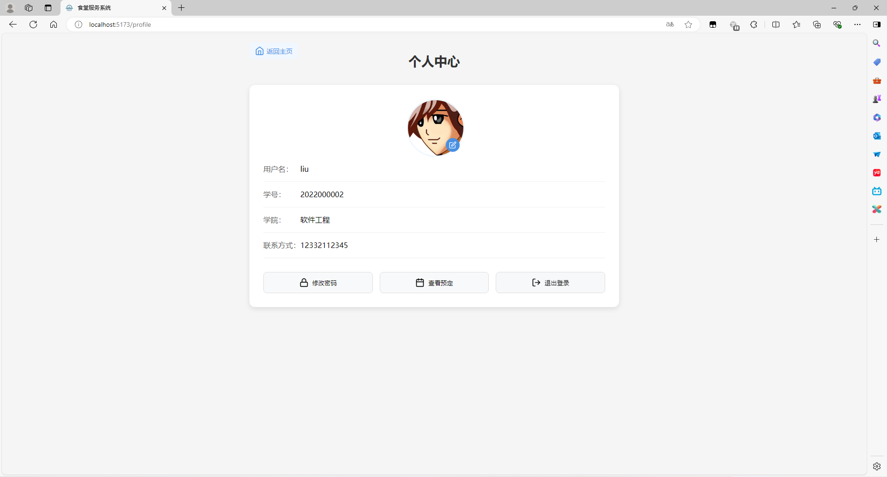
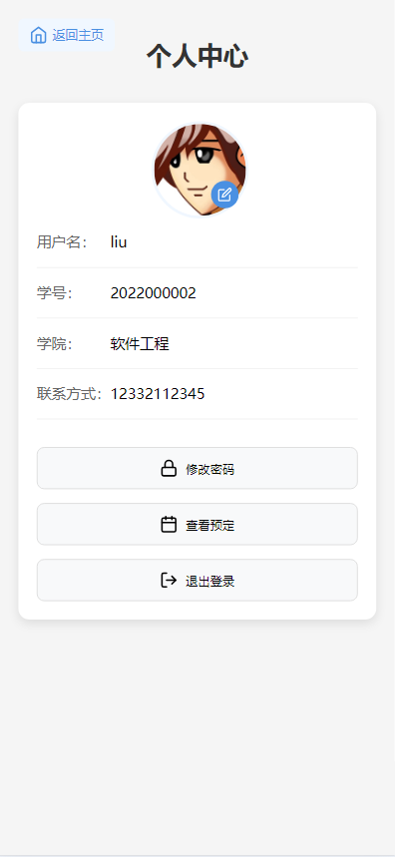
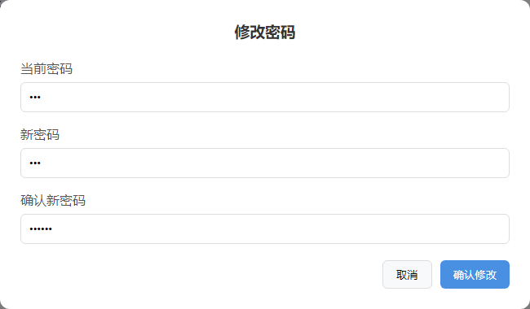
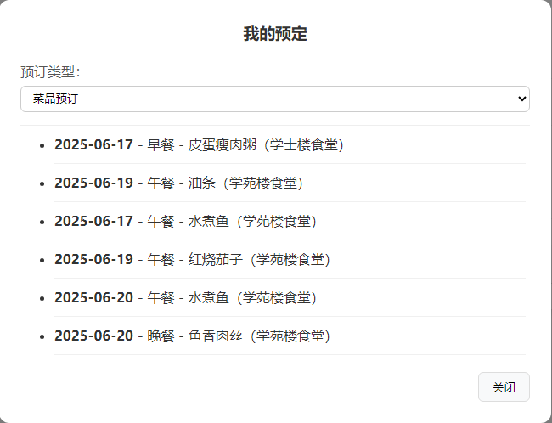
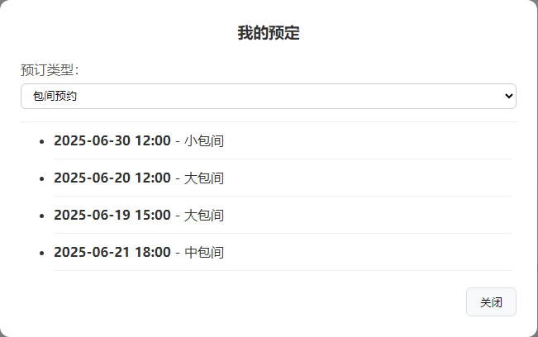
Project第二轮成果
个人中心：个人信息、修改密码、查看预定

Slide 38
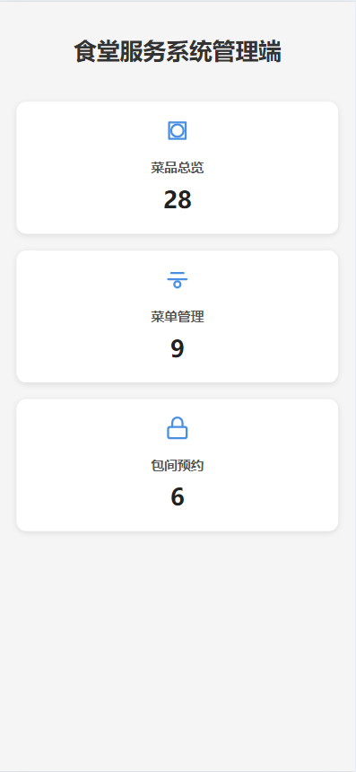
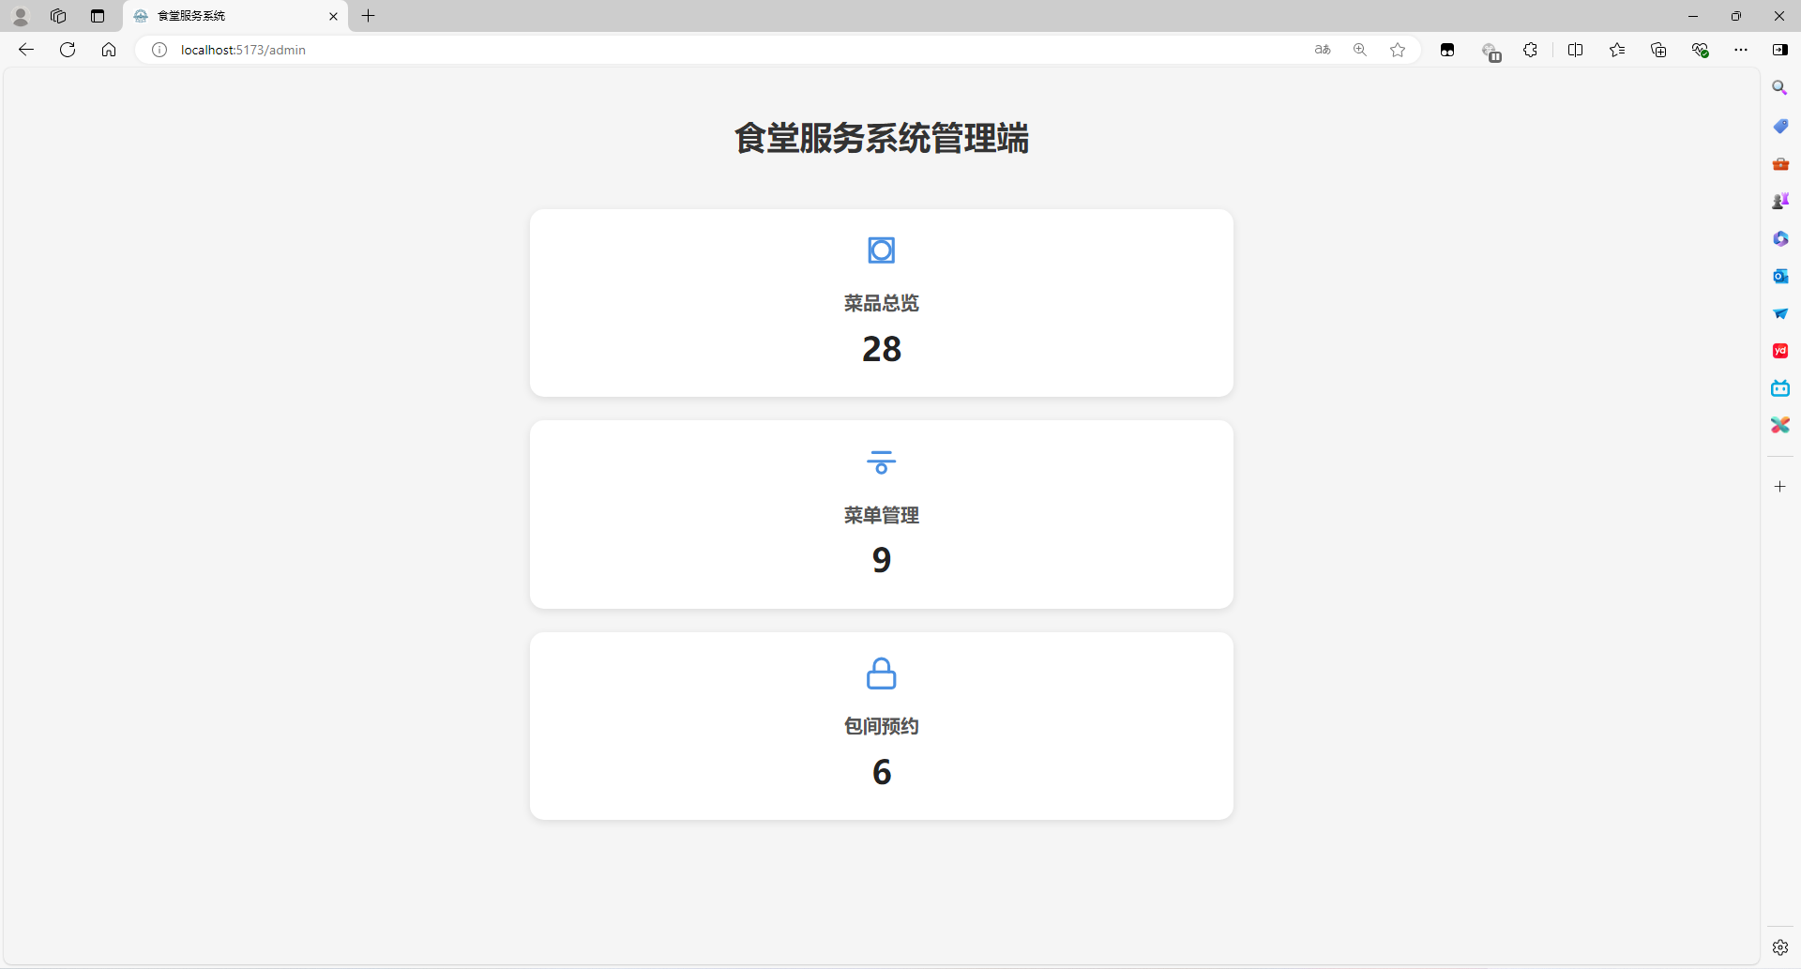
Project第二轮成果
管理端主页面

Slide 39
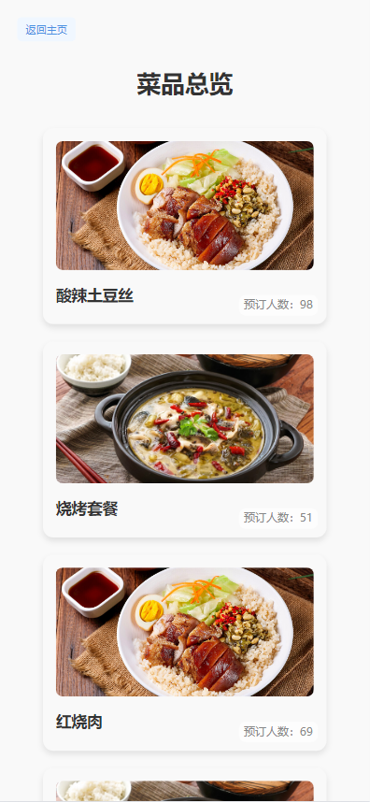
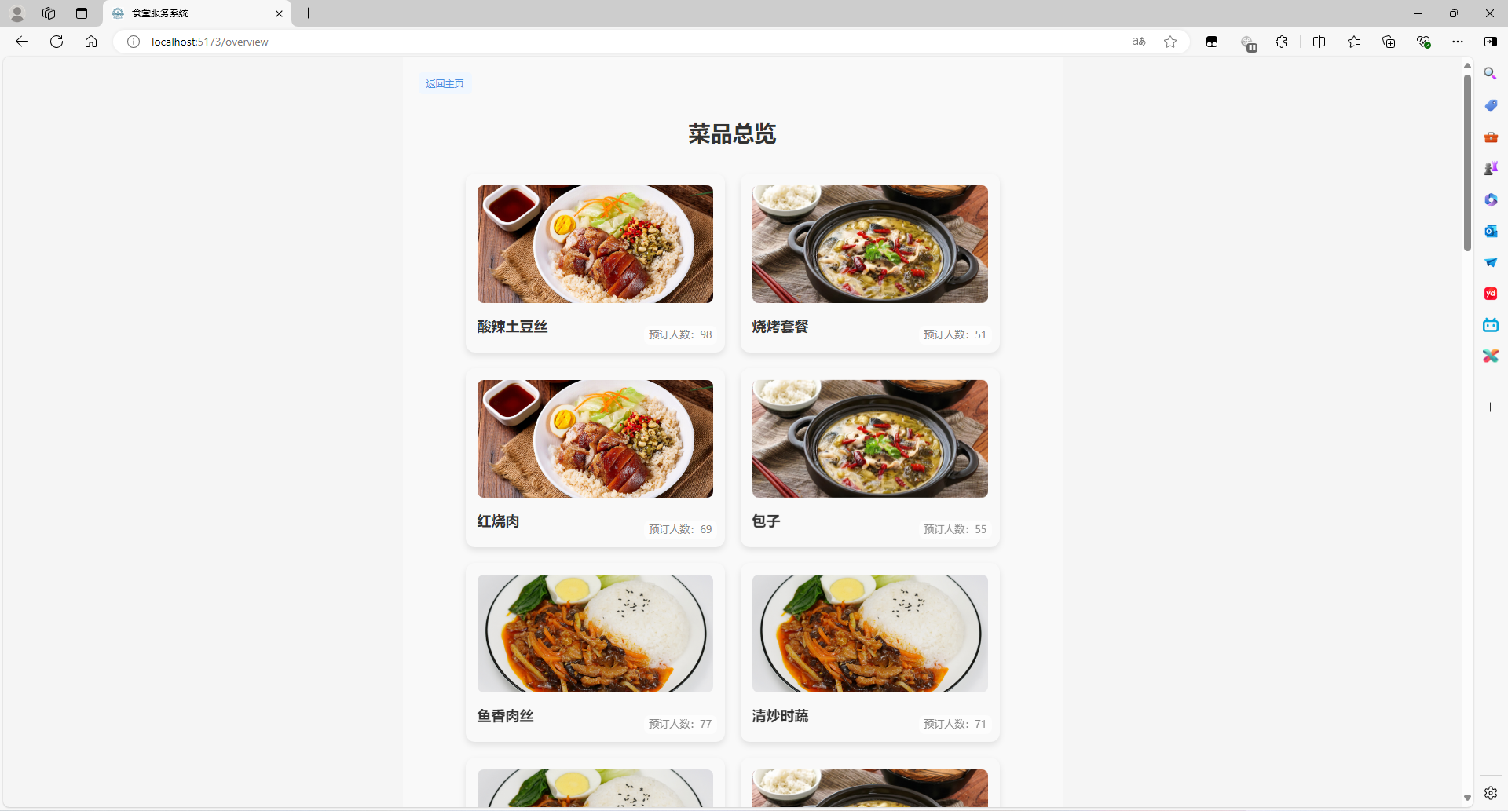
Project第二轮成果
菜品总览及其预订人数

Slide 40
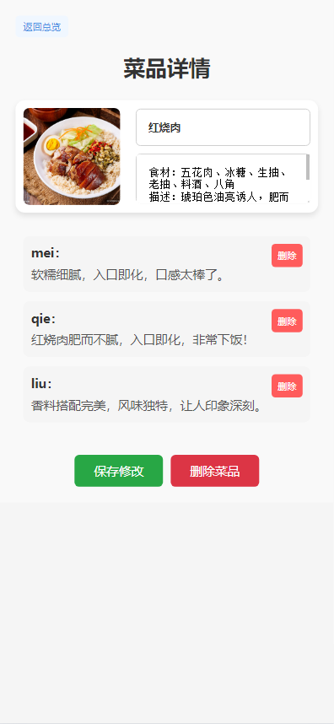
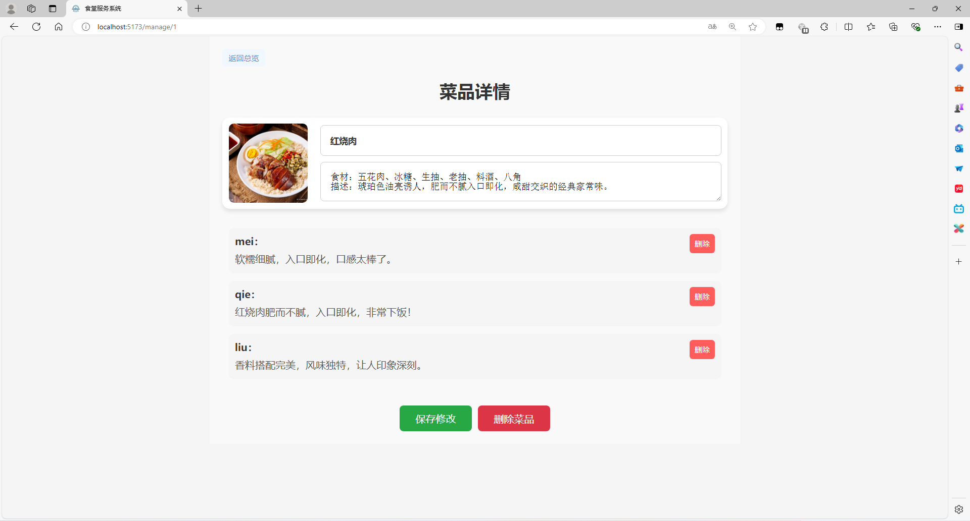
Project第二轮成果
菜品管理：编辑菜品信息、删除评论或菜品

Slide 41
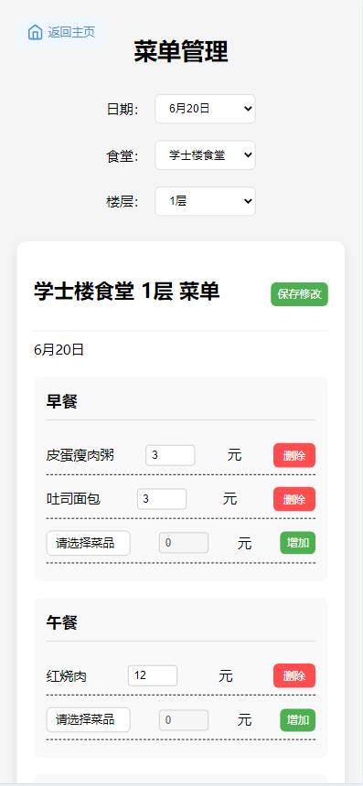
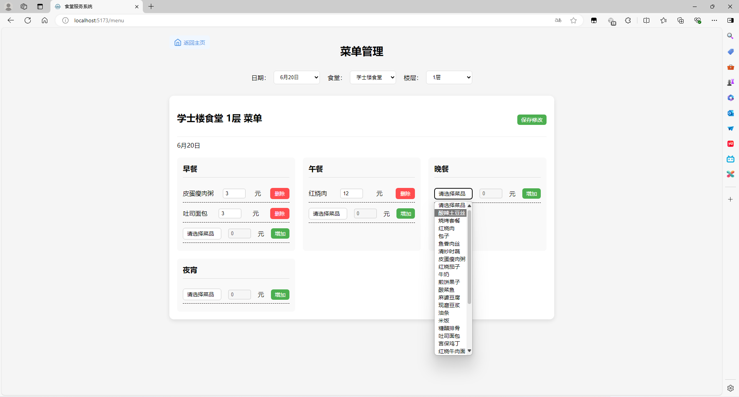
Project第二轮成果
菜单管理：上/下架菜品和修改价格

Slide 42
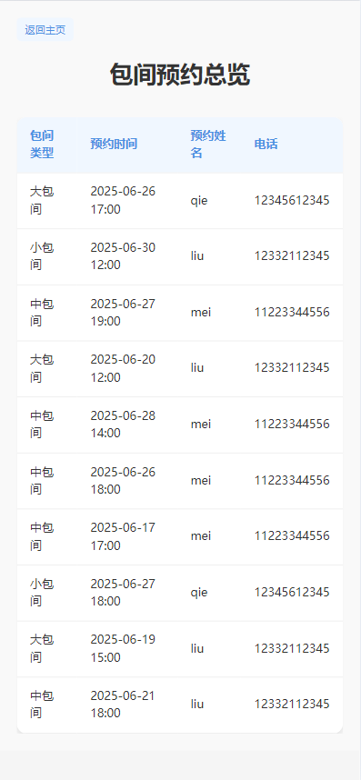
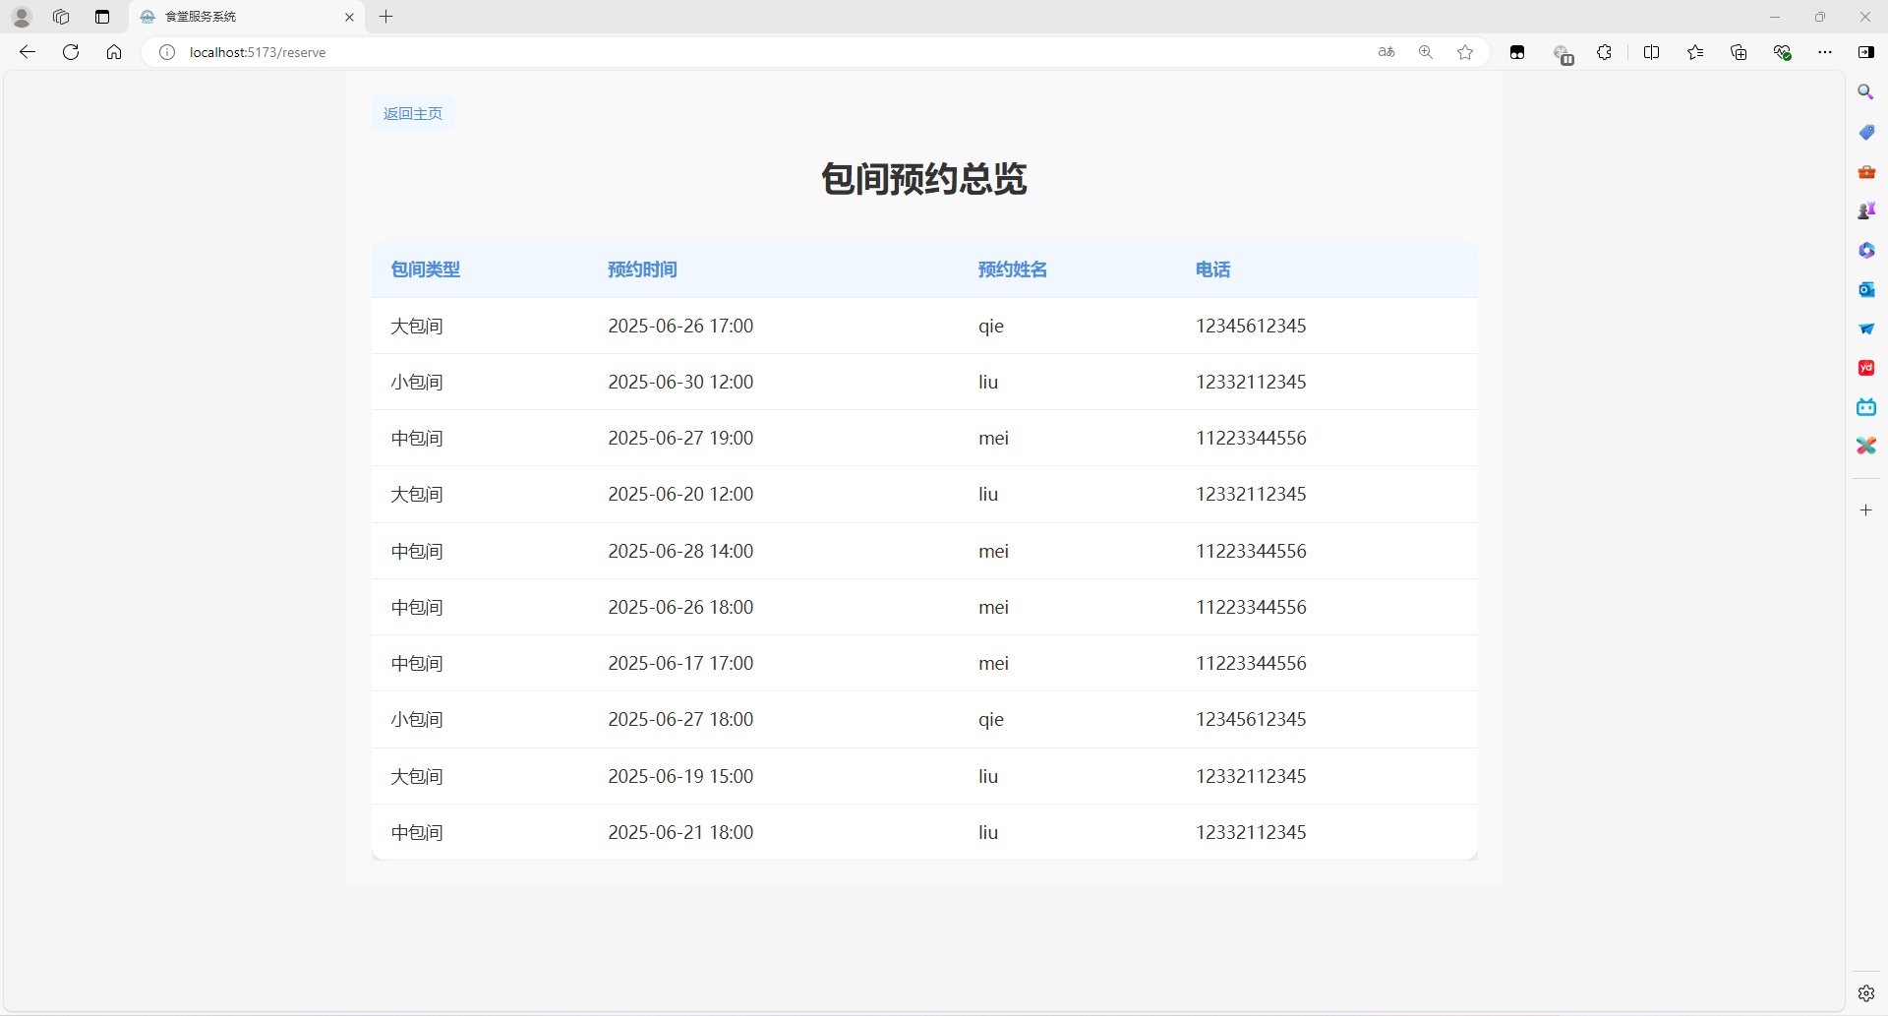
Project第二轮成果
包间预约管理

Slide 43
两轮Project对比
在第二轮迭代过程中，我们重新分析了各种用例情况，利用OO分析，详细地绘制了几种常用用例的时序图，并按照时序图重新优化了前端界面与控制类的控制逻辑。
此外，我们还进行了用户权限的划分。在项目的第一轮迭代中，系统缺乏必要的用户权限划分机制，所有用户均拥有相同的功能访问权限。在第二次迭代中，我们依照食堂管理员角色，增加了管理员权限，并且实现了权限拦截。拥有管理员账号密码的用户，可以更改菜单，删除学生评价，管理并调整包间预约情况，实现了角色-权限-用户的解耦设计。
在第一轮中，我们未完成用户的评分与评价功能， 在第二轮的迭代中，我们将评分功能集成在菜单查看界面，实现了内聚度的提升。
在数据库方面，第一轮迭代仅完成了用户实体类的数据库，其他数据则采用静态数据类。而在第二轮迭代中，我们进一步构建起了菜品，用户评价记录， 包间预定的数据库，并完善了相应接口。

Slide 44
Project总结
在项目实践过程中，我们也遇到不少挑战。例如权限系统初期设计时，前端不少界面按钮由于用例与实际状况相比存在缺陷，需要进行前端甚至是后端的重新设计。这类问题的解决过程，极大地锻炼了我的系统思维和工程决策能力。
总体而言，这两轮项目实践让我完成了从"能编码"到"会设计"的关键转变。不仅掌握了UML建模、设计模式应用等具体技能，更重要的是培养了以可维护性、可扩展性为导向的开发思维。这种转变对我未来的技术成长具有深远影响，也让我对软件工程这门学科有了更深刻的认识。
课程建议：
希望加强设计模式的场景化教学，通过更多对比案例展示不同模式的适用场景和取舍考量。
建议引入架构决策记录等工业界实践，帮助我们建立更系统的设计思维。

Slide 45
结束
2025年6月20日

